Slide 1
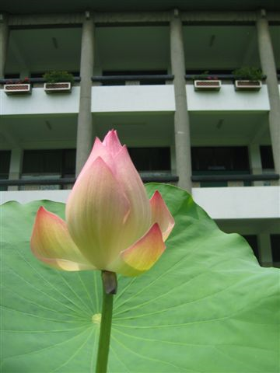
輔仁大學中國文學系
專任教師引用文獻分析
第八組
圖資二498100177吳佳蓁
圖資二498100476葉怡伶
圖資二498100490黃思嘉
圖資二498100581張珈瑜
圖資二498100608陳怡靜
圖資二498100634林愛青
圖資二498100658鄭潔菁

Slide 2
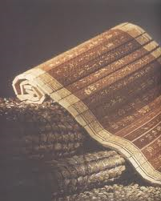
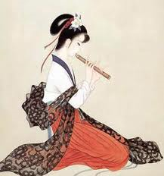
大綱
前言
輔大中文系教師的基本資料
成員個別分析的成果
綜合大家的分析統計成果
研究結果顯示
人文學者找資料的特性
結論

Slide 3
前言
本研究針對輔大中文系專兼任教師，隨機選出七位，並隨機找出這七位教師所著的一本專書與一篇期刊論文。
將這七位教師所引用的文獻加總起來共935筆。分別就引用文獻的數量、資料類型、語文別等項目加以分析。
藉以瞭解文學研究者的文獻使用特性，從而歸納出文學研究者的資訊需求指標。
並試圖找出人文學者找資料的特性。

Slide 4
輔大中文系教師的基本資料
姓名 | 職稱 | 最高學歷及學位 | 學術專長與研究
王金凌 | 教授兼文學院院長 | 東吳大學中國文學系博士 | 文心雕龍、治學方法、中國文學史、先秦兩漢學術思想
金周生 | 教授 | 輔仁大學中國文學系博士 | 文字學、聲韻學、語言學、文章學、駢文
趙中偉 | 教授 | 輔仁大學中國文學系博士 | 易經、兩漢思想、道家思想、詩經、應用文
曾文樑 | 副教授 | 輔仁大學中國文學系博士 | 世說新語、應用文、史記、漢書、文選
胡幼峰 | 副教授 | 東吳大學中國文學系博士 | 中國文學史、文學批評、詩詞專題、文學理論
王令樾 | 副教授 | 南京大學文學研究所博士 | 中國文學史、緯學、六朝文、歷代文選、兩漢文學與思想、小說
包根弟 | 兼任教授 | 輔仁大學中國文學研究所碩士 | 詞學、李杜詩、楚辭、史記

Slide 5

成員個別分析的成果
吳佳蓁->胡幼峰
葉怡伶->趙中偉
黃思嘉->曾文樑
張珈瑜->王金凌
陳怡靜->金周生
林愛青->王令樾
鄭潔菁->包根弟

Slide 6
綜合大家的分析統計成果
分析對象 |  | 引用文獻的資料型態 | 中文 | 英文 | 其他語文 | 合計 | 佔比(%)
中 文 系 七 位 專 兼 任 教 師 | 書 | 圖書資料 | 629 | 0 | 0 | 629 | 82.22
 |  | 期刊論文 | 136 | 0 | 2 | 136 | 17.78
 |  | 電子資源 | 0 | 0 | 0 | 0 | 0
 |  | 其他 | 0 | 0 | 0 | 0 | 0
 |  | 小計 | 765 | 0 | 2 | 765 | 100
 |  | 佔比 | 99.74 | 0 | 0.26
 | 期 刊 | 圖書資料 | 149 | 0 | 0 | 149 | 88.69
 |  | 期刊論文 | 16 | 0 | 0 | 16 | 9.52
 |  | 電子資源 | 2 | 0 | 0 | 2 | 1.19
 |  | 其他 | 1 | 0 | 0 | 1 | 0.6
 |  | 小計 | 168 | 0 | 0 | 168 | 100
 |  | 佔比 | 100 | 0 | 0
 | 合計 |  | 933 | 0 | 2 | 935
 | 佔比(%) |  | 99.79 | 0 | 0.21 | 100

Slide 7
研究結果顯示
●大部分中文專書以及期刊論文都有可引用的文獻資料
●不管是專書或者是期刊論文，圖書資料占引用文獻類型的主要部分；期刊論文則是次之
●學者所引用的文獻資料以中文為主

Slide 8
人文學者找資料的特性
●引用圖書資料的文獻較多
●使用年限較久遠或者是作者較具有權威性的文獻，像是「史記」、「論語」……等
●同一本引用圖書文獻，可以引用數多次不僅限於一次

Slide 9
結論
● 人文學者也是需要自己去瀏覽各種文獻資料，並結合自己固有的想法以及知識，以不同的方式對此主題再去做更新的詮釋，也就是將原本先人所提出的看法再去做更進一步的延伸。

Slide 10
~~報告完畢~~

